Slide 1


ΑΡΙΣΤΟΤΕΛΕΙΟ ΠΑΝΕΠΙΣΤΗΜΙΟ ΘΕΣΣΑΛΟΝΙΚΗΣ
30 χρΟνια ΣΥΜΜΕΤΟΧΗ
ΣΤΟ ERASMUS
Πέμπτη 25 Μαΐου 2017
ΤΜΗΜΑ ΕΥΡΩΠΑΪΚΩΝ ΕΚΠΑΙΔΕΥΤΙΚΩΝ ΠΡΟΓΡΑΜΜΑΤΩΝ

Slide 2




Ιστορια του προγραμματοσ ERASMUS
1987
2014
1995
2007
1987 - 2017

Slide 3
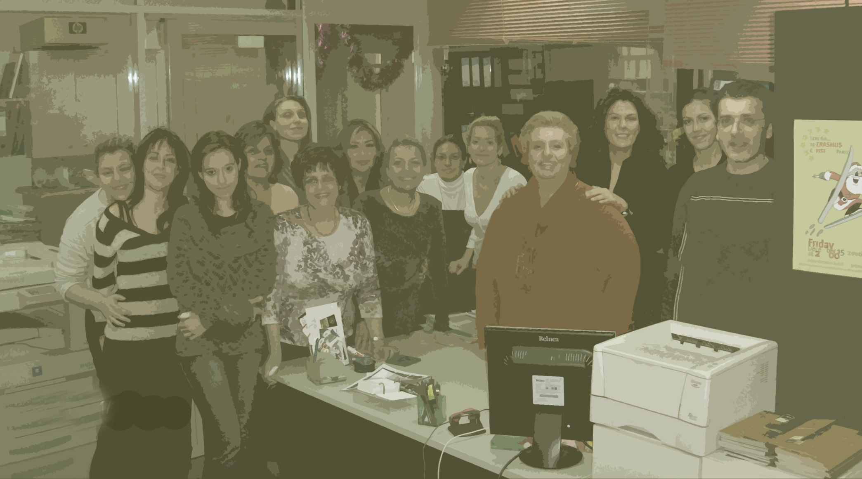
ΤΑ ΠΡΩΤΑ ΒΗΜΑΤΑ

Slide 4
15.000 εξερχόμενοι φοιτητές
10.000 εισερχόμενοι φοιτητές
3.935 μετακινήσεις για διδασκαλία
223 μετακινήσεις για επιμόρφωση
1487 διμερείς συμφωνίες
566 Πανεπιστήμια
72 Ιδρύματα Erasmus+ International
ΜΙΑ ΕΠΙΤΥΧΗΜΕΝΗ ΠΟΡΕΙΑ

Slide 5
30 χώρες
1487 ενεργές συμφωνίες
ΔΙΜΕΡΕΙΣ ΣΥΜΦΩΝΙΕΣ

Slide 6
σπουδές
πρακτική άσκηση
διδασκαλία
επιμόρφωση
ΔΙΜΕΡΕΙΣ ΣΥΜΦΩΝΙΕΣ

Slide 7
ΣΥΜΦΩΝΙΕΣ ΑΝΑ ΧΩΡΑ
ΔΙΜΕΡΕΙΣ ΣΥΜΦΩΝΙΕΣ

Slide 8
87-88 95-96 2000-2005 2010-2011 2015-2016
ΣΠΟΥΔΕΣ
εισερχόμενοι – εξερχόμενοι φοιτητές

Slide 9
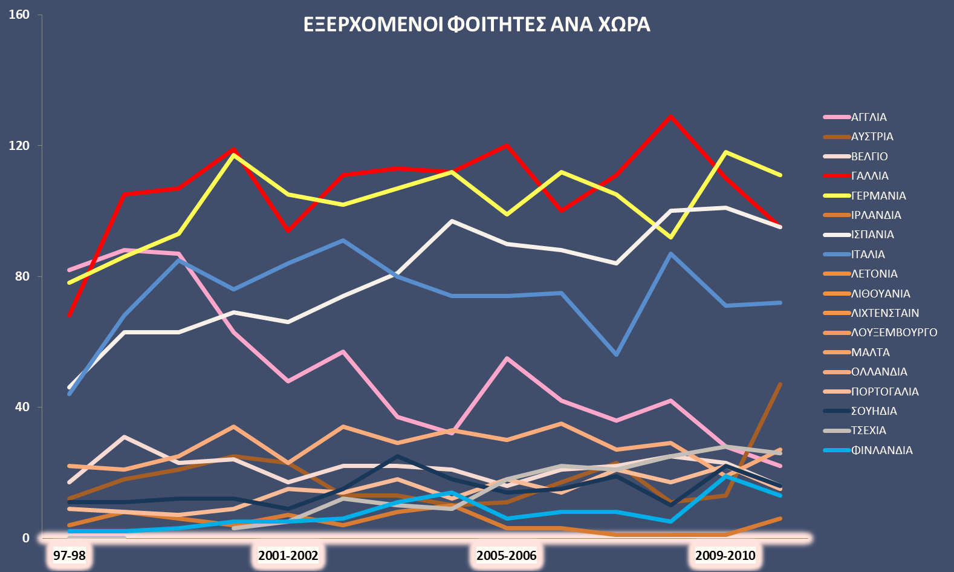
Ισπανία
Αγγλία
ΣΠΟΥΔΕΣ
εξερχόμενοι φοιτητές

Slide 10
ΕΞΕΡΧΟΜΕΝΟΙ ΦΟΙΤΗΤΕΣ ΑΝΑ ΧΩΡΑ
ΣΠΟΥΔΕΣ
εξερχόμενοι φοιτητές

Slide 11
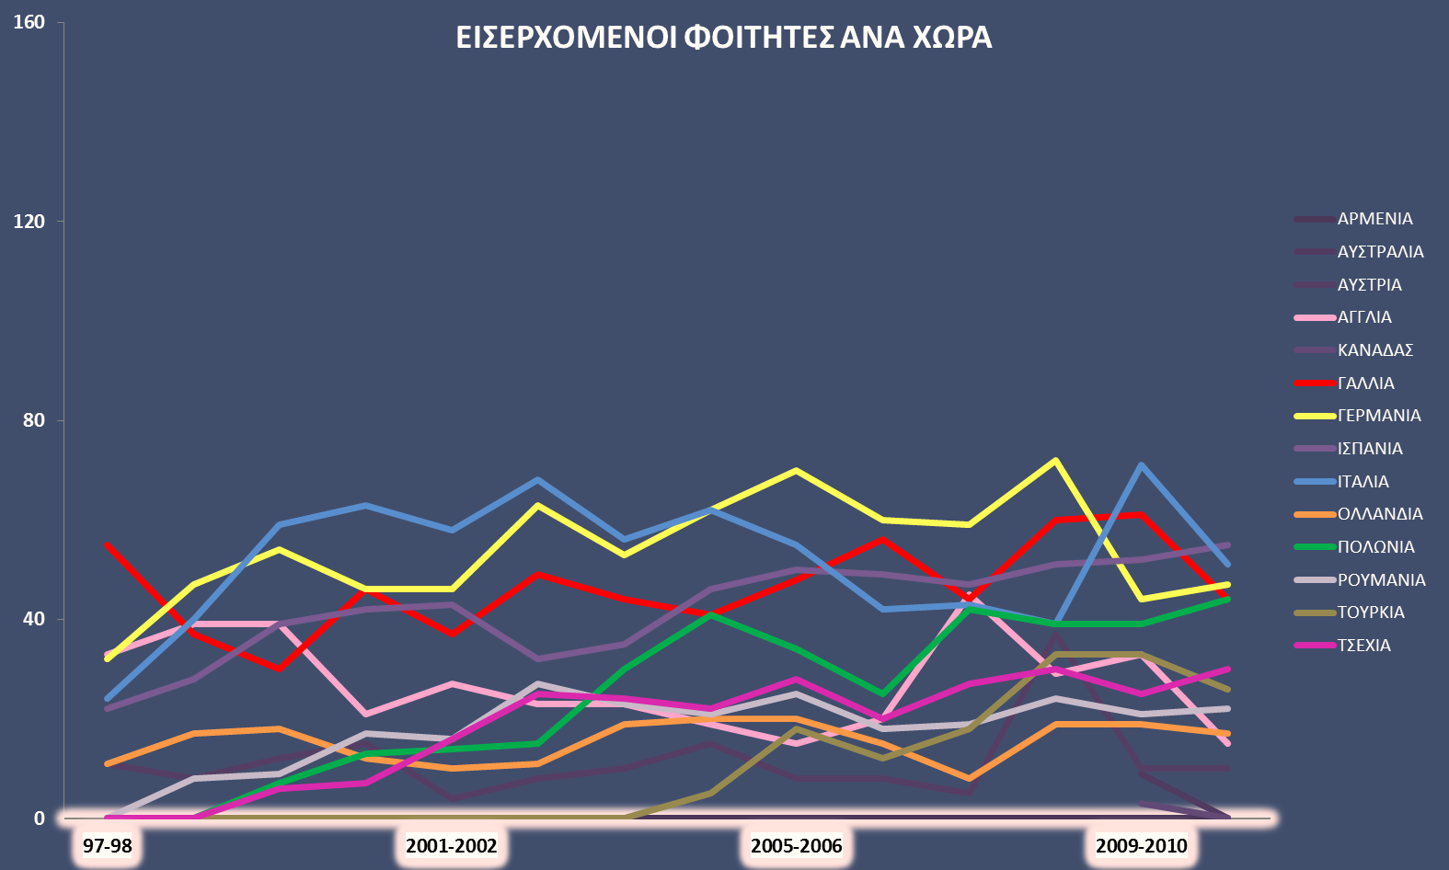
Πολωνία
Τσεχία
Ρουμανία
Τουρκία
ΣΠΟΥΔΕΣ
εισερχόμενοι φοιτητές

Slide 12
ΕΙΣΕΡΧΟΜΕΝΟΙ ΦΟΙΤΗΤΕΣ ΑΝΑ ΧΩΡΑ
ΣΠΟΥΔΕΣ
εισερχόμενοι φοιτητές

Slide 13
ΕΙΣΕΡΧΟΜΕΝΟΙ-ΕΞΕΡΧΟΜΕΝΟΙ ΦΟΙΤΗΤΕΣ ΑΝΑ ΧΩΡΑ 1997-2016
ΣΠΟΥΔΕΣ
εισερχόμενοι – εξερχόμενοι φοιτητές

Slide 14
Γερμανία
Αγγλία
Γαλλία
Ιταλία
Ισπανία
ΣΠΟΥΔΕΣ
εισερχόμενοι – εξερχόμενοι φοιτητές

Slide 15
ΕΞΕΡΧΟΜΕΝΟΙ ΦΟΙΤΗΤΕΣ ΑΝΑ ΤΜΗΜΑ 1997-2016
ΣΠΟΥΔΕΣ
εξερχόμενοι φοιτητές

Slide 16
ΕΙΣΕΡΧΟΜΕΝΟΙ ΦΟΙΤΗΤΕΣ ΑΝΑ ΤΜΗΜΑ 1997-2016
ΣΠΟΥΔΕΣ
εισερχόμενοι φοιτητές

Slide 17
ΕΙΣΕΡΧΟΜΕΝΟΙ-ΕΞΕΡΧΟΜΕΝΟΙ ΦΟΙΤΗΤΕΣ ΑΝΑ ΤΜΗΜΑ 1997-2016
ΣΠΟΥΔΕΣ
εισερχόμενοι – εξερχόμενοι φοιτητές

Slide 18
Γαλλικής Φιλολογίας
Γερμανικής Φιλολογίας
Ιστορίας & Αρχαιολογίας
Αγγλικής Αρχιτεκτόνων Νομικής
Ιατρικής
Ψυχολογίας
ΣΠΟΥΔΕΣ
κινητικότητα τμημάτων

Slide 19
ΕΞΕΡΧΟΜΕΝΟΙ ΓΙΑ ΠΡΑΚΤΙΚΗ ΑΣΚΗΣΗ ΑΝΑ ΤΜΗΜΑ 2007-2016 (Συνολικά 692)
ΠΡΑΚΤΙΚΗ ΑΣΚΗΣΗ

Slide 20
ΕΞΕΡΧΟΜΕΝΟΙ ΓΙΑ ΠΡΑΚΤΙΚΗ ΑΣΚΗΣΗ ΑΝΑ ΧΩΡΑ 2007-2016
ΠΡΑΚΤΙΚΗ ΑΣΚΗΣΗ

Slide 21
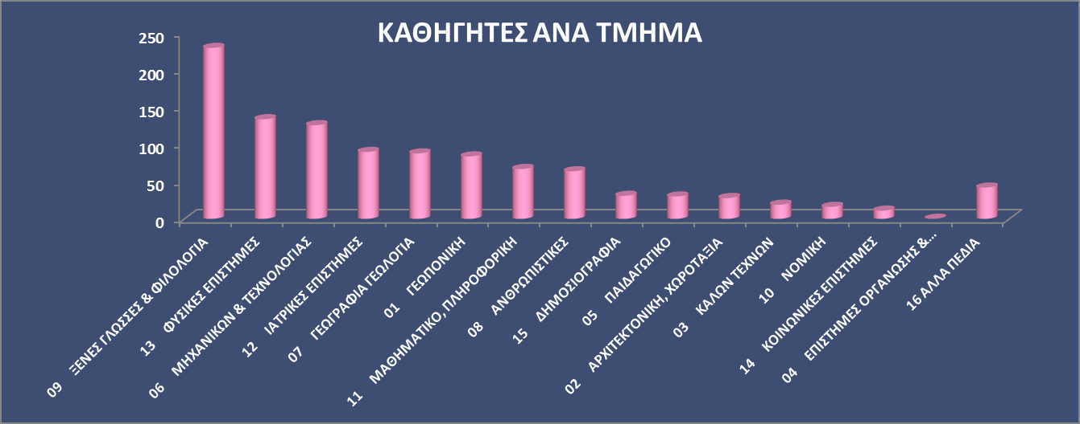
(1997-2011)
ΔΙΔΑΣΚΑΛΙΑ

Slide 22
ΕΞΕΡΧΟΜΕΝΟΙ ΓΙΑ ΔΙΔΑΣΚΑΛΙΑ ΑΝΑ ΤΜΗΜΑ 2011-2016
ΔΙΔΑΣΚΑΛΙΑ

Slide 23
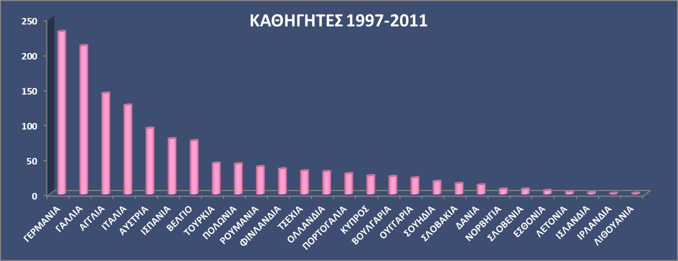
ΔΙΔΑΣΚΑΛΙΑ

Slide 24
ΕΞΕΡΧΟΜΕΝΟΙ ΓΙΑ ΔΙΔΑΣΚΑΛΙΑ ΑΝΑ ΧΩΡΑ 2011-2016
ΔΙΔΑΣΚΑΛΙΑ

Slide 25
ΕΞΕΡΧΟΜΕΝΟΙ ΓΙΑ ΕΠΙΜΟΡΦΩΣΗ ΑΝΑ ΧΩΡΑ 2011-2016
ΕΠΙΜΟΡΦΩΣΗ

Slide 26
ΕΞΕΡΧΟΜΕΝΟΙ ΓΙΑ ΕΠΙΜΟΡΦΩΣΗ 2007-2016 (ΣΥΝΟΛΙΚΑ 223)
ΕΠΙΜΟΡΦΩΣΗ

Slide 27
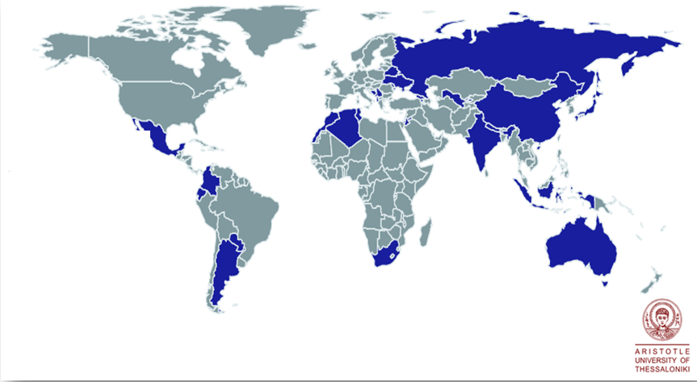
Erasmus+ International Credit Mobility
2015-17
74 Universities
2016-18
27 Countries
72 Universities
2017-19
Results are expected
To be continued
243 staff & students mobilities
228 staff & students mobilities
29 Countries
ERASMUS+ INTERNATIONAL

Slide 28
ERASMUS+ International Εισερχόμενοι για ΔΙΔΑΣΚΑΛΙΑ 2015-2017

Slide 29
ERASMUS+ International Εξερχόμενοι για ΔΙΔΑΣΚΑΛΙΑ 2015-2017

Slide 30
ERASMUS+ International Εισερχόμενοι για ΣΠΟΥΔΕΣ 2015-2017

Slide 31
ERASMUS+ International Εξερχόμενοι για ΣΠΟΥΔΕΣ 2015-2017

Slide 32
ERASMUS+ International Εισερχόμενοι για ΕΠΙΜΟΡΦΩΣΗ 2015-2017

Slide 33
ERASMUS+ International Εξερχόμενοι για ΕΠΙΜΟΡΦΩΣΗ 2015-2017

Slide 34
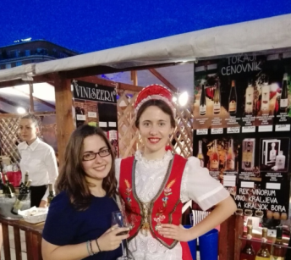
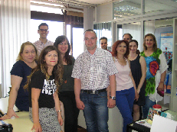
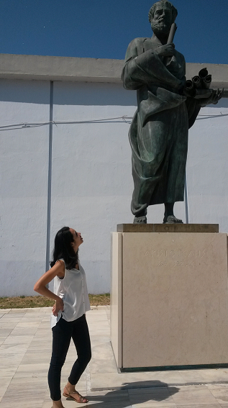
Feedback from Erasmus+ ICM programme
When I first saw the call for staff training at Aristotle University, I was very agreeably surprised and thought at last there is now an authority that provides a certain consideration for administrators. Erasmus Plus introduced an original vision and carried out a new perception by giving everybody a chance not only to know about but also to perceive in reality all that is happening all around the world and acquire specific know-how from experiences and good practices abroad […]
Ridha Ben Abdelhafidh, Secretary General in the Preparatory Institute for Engineering Studies at the University Of Monastir, Tunisia
Gained hands-on skills in laboratory experiments in my field. Shared knowledge in my professional field.
G.Bahadur Motra, Tribhuvan University, Nepal
I think the program worked very well, the experience will enrich every aspect of my job as a professor and my university´s internationalization activities as well as my students´view of the global world.
Adriana M. E. Munoz, Ins. Universitario International SC, Mexico
My participation in Erasmus+ ICM programme offered me valuable experience and numerous pleasant moments. I had the opportunity to work with renowned researchers of the University of Novi Sad and part of PhD thesis proceeded thanks to the infrastructure of the host university. I definitely recommend to all students to try this experience!
Chryssoula Betsou, PhD student, School of Physics, Aristotle University of Thessaloniki, Greece
I would like to thank you for hosting me at your University. My mobility was a great opportunity for me to gain your good practices […].
Thank you for organizing appointments with colleagues from other departments […]. I believe that my mobility shall be fruitful for our University in further development and internatiolization. You also have a very beautiful city with so much interesting places to see.
We are waiting for you in Kyiv to see our city and University.
Vasyl Nazarkov, Office for International Cooperation, Taras Shevchenko National University of Kyiv, Ukraine

Slide 35
Ενημερωτικές συναντήσεις
Ηλεκτρονική υποστήριξη
Online μοριοδότηση
Online αιτήσεις
Ψηφιακή υπογραφή εγγράφων
Προβολή και προώθηση
Live streaming και video on demand
Βελτίωση διαδικασιών
Ιστοσελίδα
Τυποποίηση διαδικασιών
Έντυπο υλικό (φυλλάδια)
Αξιοποίηση ηλεκτρονικής γραμματείας
Ενοποίηση διαδικασιών πχ. ενιαία μοριοδότηση
Υιοθέτηση ποιοτικών δεικτών
ΤΜΗΜΑ
ΕΥΡΩΠΑΪΚΩΝ
ΕΚΠΑΙΔΕΥΤΙΚΩΝ
ΠΡΟΓΡΑΜΜΑΤΩΝ

Slide 36

ΤΜΗΜΑ
ΕΥΡΩΠΑΪΚΩΝ
ΕΚΠΑΙΔΕΥΤΙΚΩΝ
ΠΡΟΓΡΑΜΜΑΤΩΝ

Slide 37
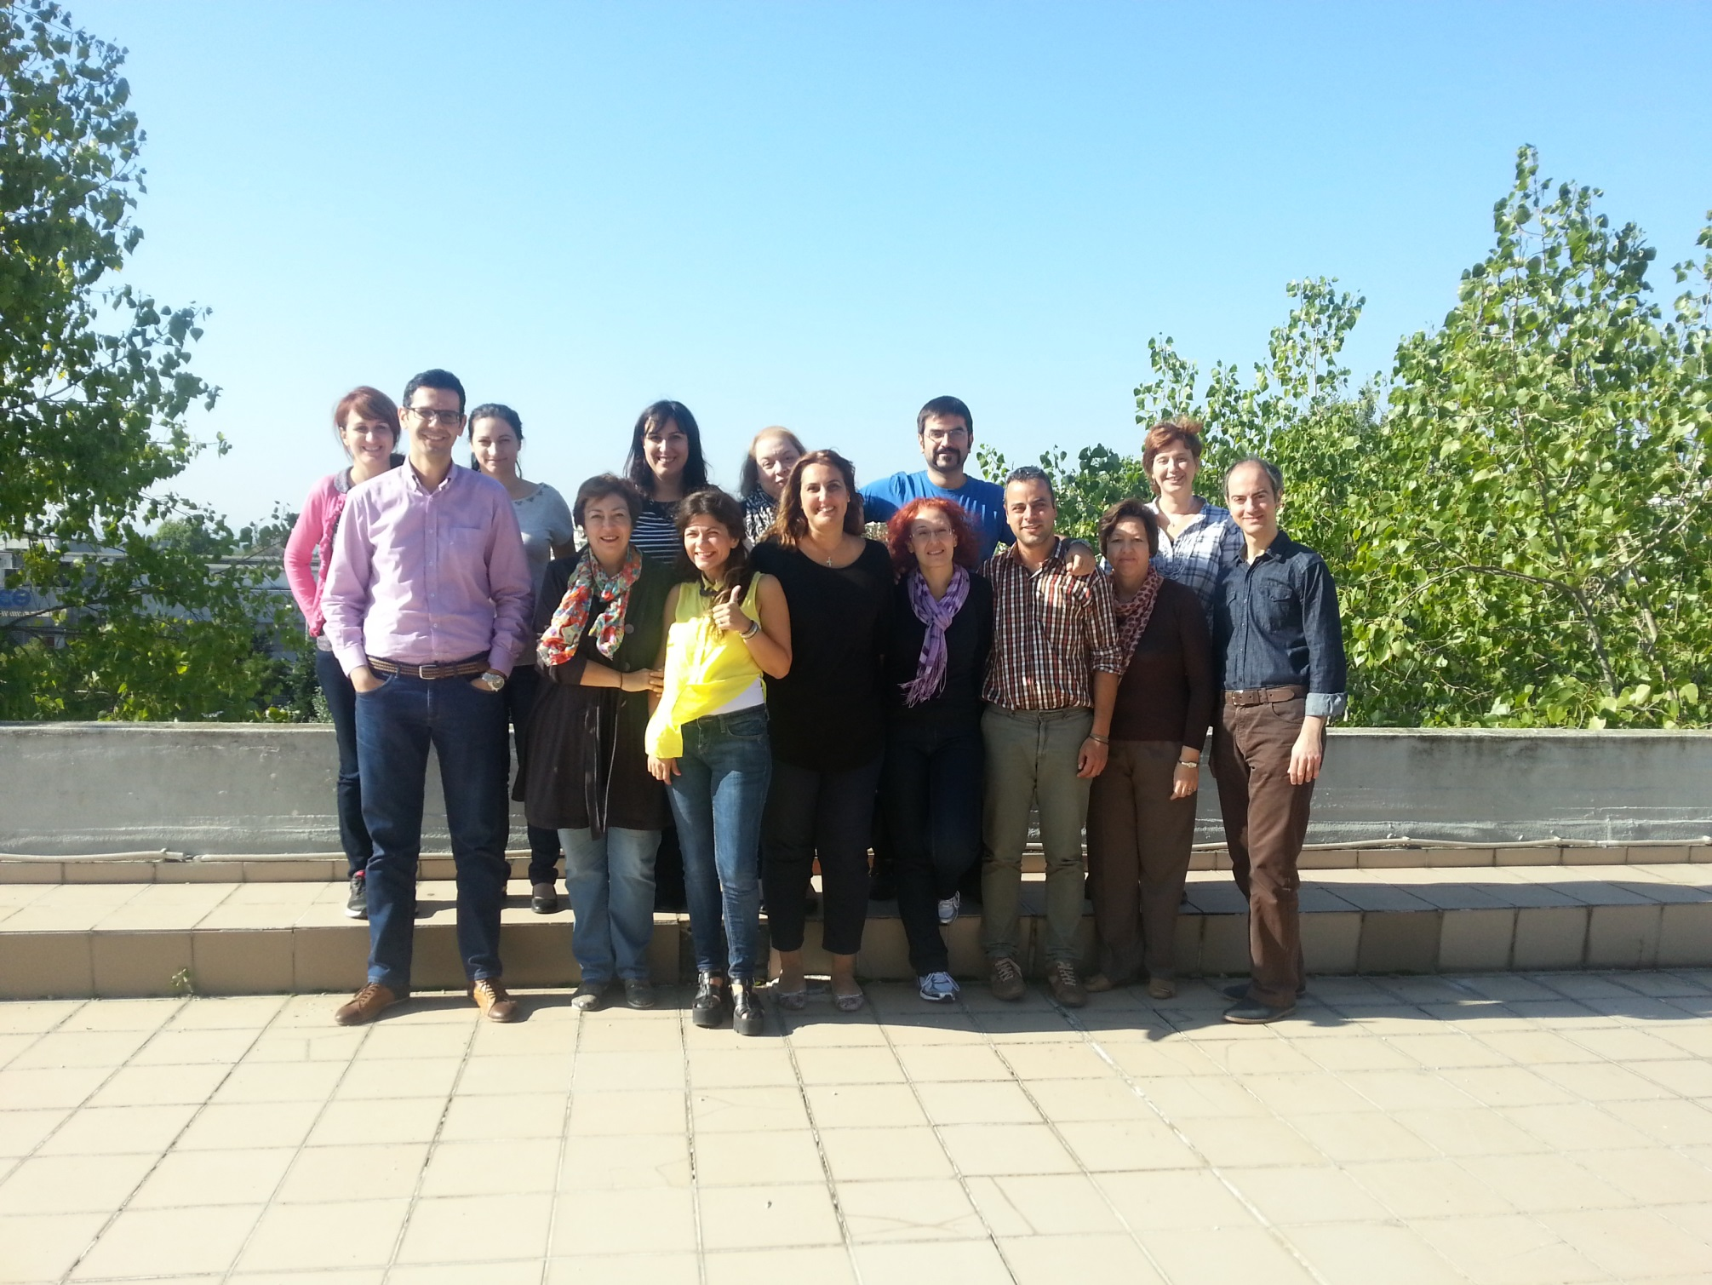
ΕΥΧΑΡΙΣΤΟΥΜΕ !!!
ΤΜΗΜΑ ΕΥΡΩΠΑΪΚΩΝ ΕΚΠΑΙΔΕΥΤΙΚΩΝ ΠΡΟΓΡΑΜΜΑΤΩΝ

